Slide 1

MALNÜTRİSYON VE YATAN HASTALARDA NÜTRİSYON
DOÇ. DR. HATİCE BEYAZAL POLAT
RTEÜ İÇ HASTALIKLARI ABD

Slide 2
Öğrenin Hedefleri
Malnütrisyonu tanımlayabilir
Malnütrisyonun nedenleri bilir
Malnütrisyonun sonuçları bilir
Oral-enteral beslenmenin nasıl yapılacağını bilir
Parenteral beslenmeyi bilir
Refeeding sendromunu ve tedavisini bilir

Slide 3
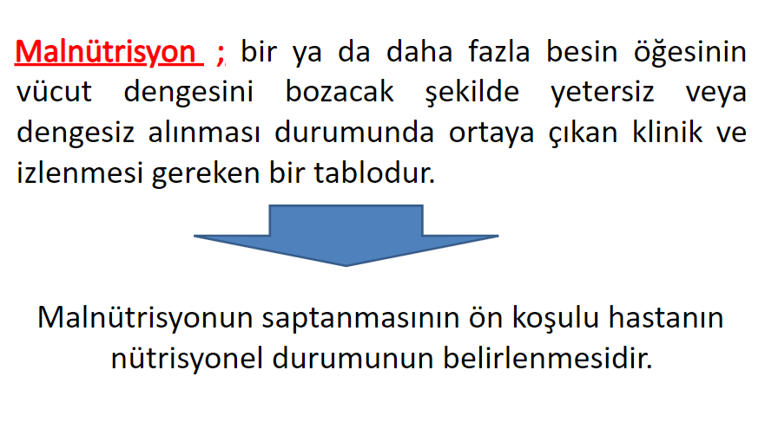
Giriş

Slide 4
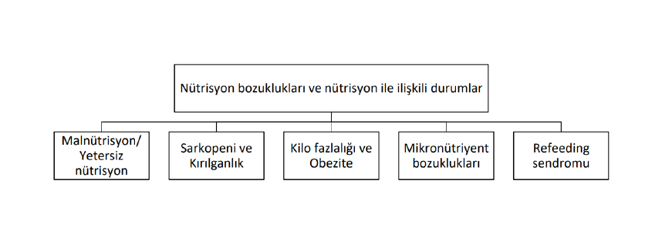
Malnütrisyonla İlişkili Durumlar

Slide 5
Malnütrisyon
Sarkopeni: İskelet kas kitlesinde, gücünde ve fonksiyonunda progresif ve jeneralize kayıp ile karakterize olan ve istenmeyen sonuçlar doğuran bir sendromdur
Kırılganlık: Majör organ sistemlerinde sınırlı rezerv ile dirençsizlik ve savunmasızlık
Polimorbidite(multimorbiidite): Aynı kişide en az iki kronik sağlık probleminin olması, çoğunlukla yaşlıda görülen bir durum.
Nutrisyon açısından riskli hastalarda uygun beslenme desteği klinik sonuçları düzeltir.

Slide 6
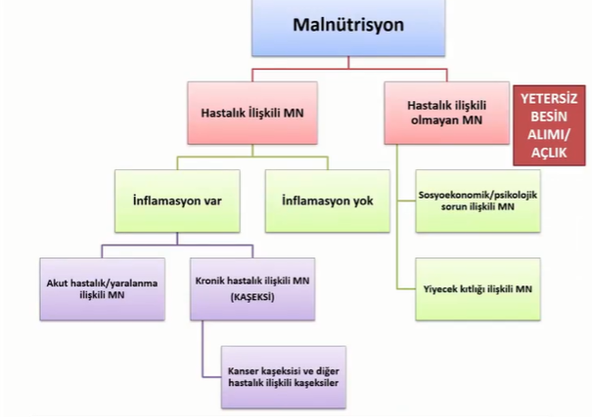

Slide 7
İatrojenik Malnütrisyon Nedenleri
Kilo ve boy ölçümü ihmali
Tetkikler nedeni ile hastaların aç bırakılması
Gıda alımının gözlenmesindeki ihmal
Malnütre hastaların opere edilmesi
Artan gereksinimin anlaşılmamaı(sepsis…)
Opereasyon sonrası yeterli destek sağlanmaması

Slide 8
Malnütrisyon Sıklığı
Avrupa'da,
• Sağlıklı halkın %5-15'i,
• Hastaneye yatan hastaların %40'ı
• Bakım evinde yaşayanların %60'ı
malnütrisyonda veya nütrisyon riski altındadır
Türkiye’de,
Hastanede yatan hastaların %50’sinde değişik malnütrisyon görülmektedir.

Slide 9
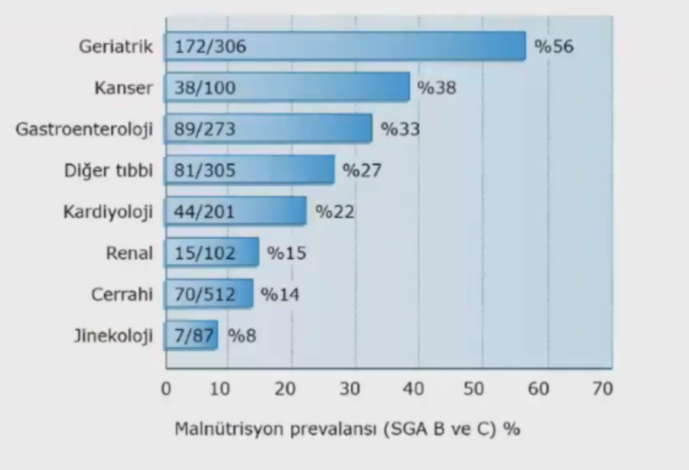
Malnütrisyon Açısından Yüksek Riskli Gruplar

Slide 10
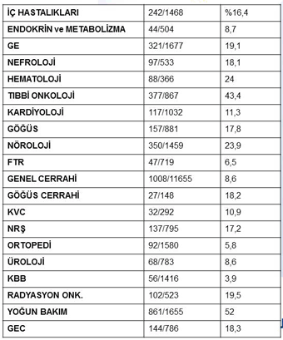

KEPAN-19 şehir, 38 hastane

Slide 11
Türkiye
Malnutrisyon riski altındaki hastaların sadece % 51.8’i nütrisyon desteği almıştır
Özellikle hastanede yatan hastada malnutrisyon
TANIMLANMIYOR, TEDAVİ EDİLMİYOR
NEDEN?
TARAMA, DEĞERLENDİRME, UYGULAMA ve PERSONELDEKİ NUTRİSYON EĞİTİMİNİN YETERSİZLİĞİ

Slide 12
Malnütrisyon
Değerlendirme akla getirilmesi ile başlar

Slide 13
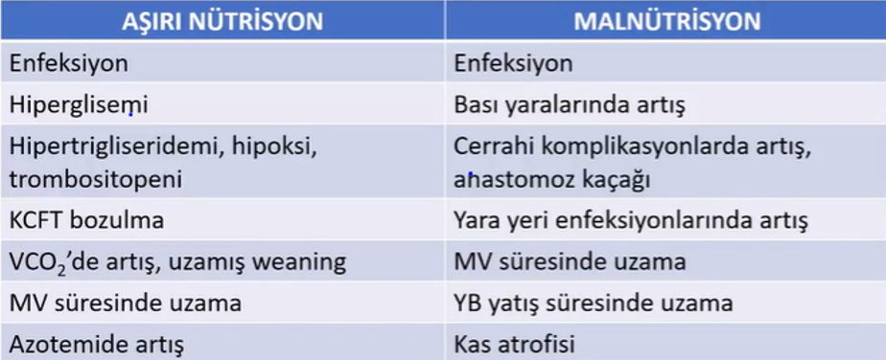
Malnutrisyonun Sonuçları

Slide 14
Malnutrisyonun Sonuçları
Artmış bası yarası riski
Yara iyileşmesinde gecikme
İmmünsüpresyon
Artmış infeksiyon riski
Kas kitlesinde ve fonksiyonunda kaybı nedeniyle artmış düşme riski
Uzun yatış süresi
Yüksek maliyet
Artmış mortalite

Slide 15
Malnutrisyonun tedavisi ile;
Komplikasyon oranları azalır
Hastanede kalış süreleri kısalır
Tekrar yatış oranları azalır
Maliyet azalır
Mortalite azalır

Slide 16
Nütrisyonda Hedefler
Önceki amaçlar:
Vücut kitlesini korumak
Metabolik komplikasyonlardan uzak kalmak
Yeni hedefler:
. Metabolik cevabı kuvvetlendirmek
Kaybedilen vücut kitlesini geri koymak
Oksidatif stresi engellemek
  İmmun cevabı modüle etmek Enteral beslenme (GALT):
    Uygun makro ve mikronutrients: Glutamine, arginine, omega-3-FA, antioxidants
  İnflamatuar cevabı modüle etmek: Uygun lipid seçenekleri

Slide 17
→ Hastayı değerlendir
→ Enerji ihtiyacını sapta
→ Uygun erişim yoluna karar ver
→ Hastaya uygun formülü seç
ve
→ Nütrisyona başla!

Slide 18
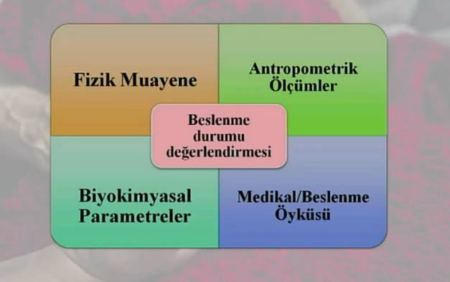
Beslenmenin Değerlendirilmesi

Slide 19
Beslenmenin Değerlendirilmesi
Rutin anamnez(kilo kaybı? iştah durumu?)
Tarama testleri
Rutin FM( saç,deri, ağız mukozası, pretibial ödem….)
Lab
Görüntüleme

Slide 20
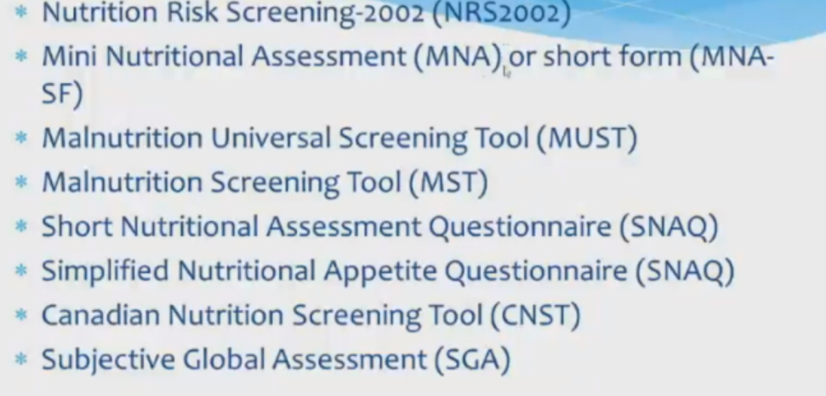
Tarama Testleri

Slide 21
Tarama Testleri
Yaşlılarda gnrı indeksi

Slide 22
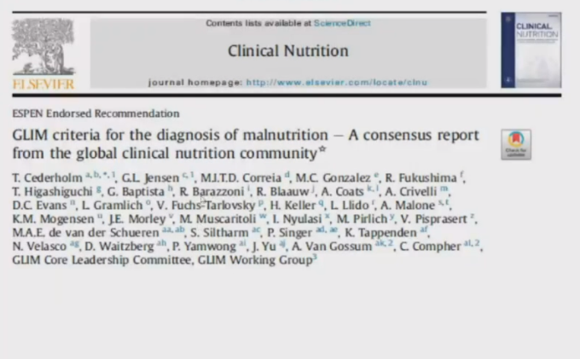
Tarama Testleri
GLİM kriterleri

Slide 23
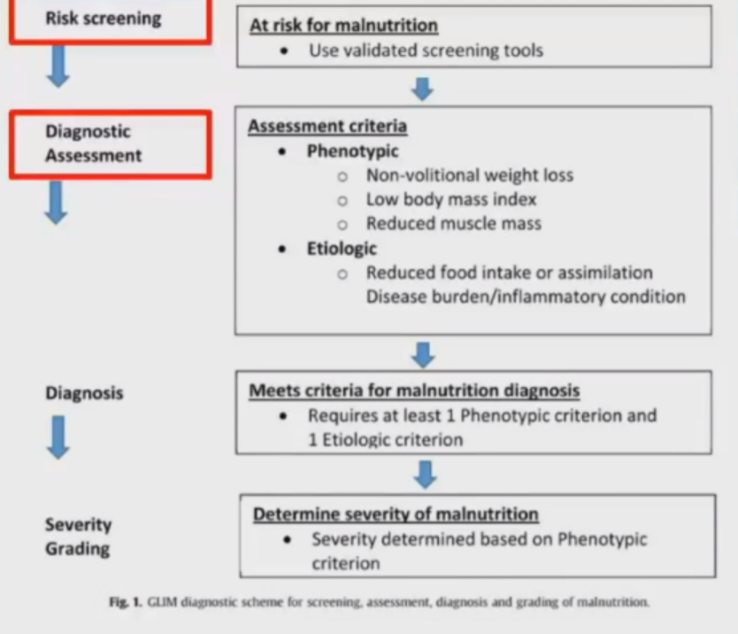
GLİM Kriterleri

Slide 24
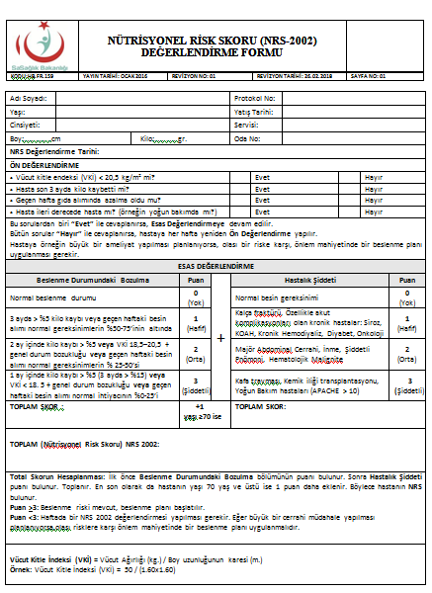
NRS 2002

Slide 25
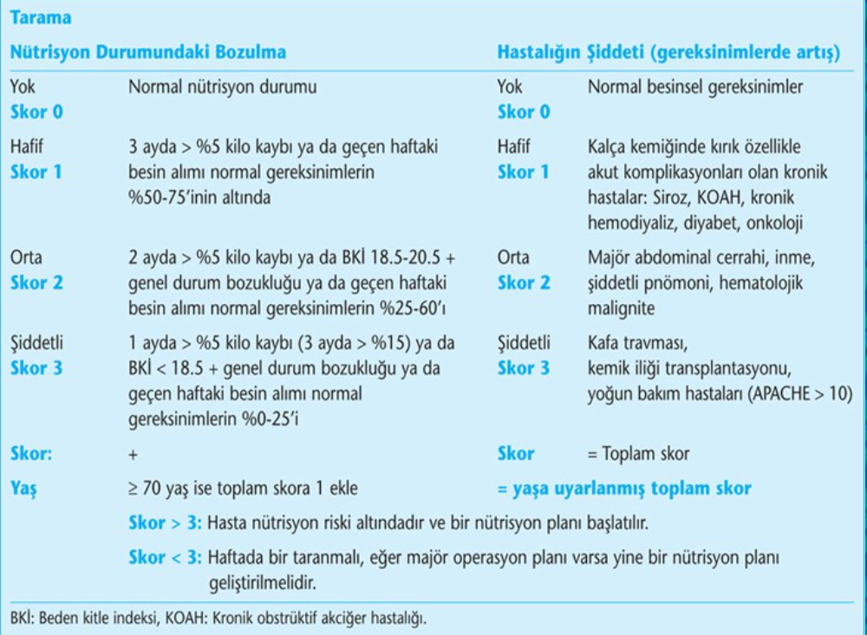
NRS 2002

Slide 26
NRS 2002-Değerlendirme
Başlangıç taramasında,
Evet: Eğer herhangi bir sorunun yanıtı evet ise, tablo 1’e geçilir
Hayır: Tamamı hayırsa, hasta her hafta taranır. Major operasyon yapılacaksa, olası risk durumlarına karşı “önlem niteliğinde” bir nütrisyon planı geliştirilir

Slide 27
NRS 2002-DEĞERLENDİRME
NRS 2002 de hastalar beslenme yetersizliği ve hastalık şiddeti bakımından değerlendirilir ve skorlanırlar:
yok (0),
hafif (1),
orta şiddette (2)
ağır (3).
Toplam skoru ≥ 3 olan hastalar beslenme riski altında olarak değerlendirilirler

Slide 28
Antropometrik Ölçümler
Vücut kitle indeksi (VKİ): kg/m2
<18 : Malnütrisyon
18-20 : Malnütrisyon riski
20-25 : normal
25-30 : Fazla kilolu
>30 : Obes
Üst kol çevresi: (K<18 cm, E<20 cm)
Triseps deri kıvrım kalınlığı: (K<13 mm, E<10 mm)
Temporal kas kalınlığı
Baldır çevresi
Diafragma kas değerlendirilmesi

Slide 29
Malnütrisyon Bulguları-Lab
Albümin: Karaciğerde üretilen, 18-21 gün yarı ömrü var
Serum transferrin: Plazmada demiri taşıyan bir beta-globulindir. Yarı-ömrü 8 gündür
Prealbümin: Plazma yarı- ömrü 2.1 gündür.
Retinöl bağlayıcı globülin: Yarı ömrü 12 h
Total lenfosit sayısı
Serum kolesterolü

Slide 30
Malnütrisyon Bulguları-Görüntüleme
BT
USG
DEXA
Bioelektrik impedans analizi

Slide 31
Yol Haritası
Ne kadar verelim?
Hangi yolla verelim?
Ne verelim?
Ekstra desteğe gerek var mı?(immün nütrient, protein, yağ desteği, vitamin, mineraller gibi)
Nasıl verelim?

Slide 32
Ne kadar Verelim?
Enerji Gereksiniminin Saptanması
BMH, erkek=66.5+13.8x vücut ağırlığı(Kg)+5.0x boy(cm)-6.8x yaş(yıl)
BMH, kadın=65,5+9.6x vücut ağırlığı(kg)+1.8x boy(cm)-4.7x yaş(yıl)
Hastanın BMH’ın tahmini olarak vücut ağırlığı biliniyorsa:
-> 20-30 yaş=25 kcal x hastanın vücut ağırlığı(kg)/gün
-> 30-70 yaş=22.5 kcal x hastanın vücut ağırlığı(kg)/gün
-> 70 yaş=20 kcal x hastanın vücut ağırlığı(kg)/gün

Slide 33
Enerji Gereksiniminin Saptanması
Vücut ağırlığı üzerinden tahmini olarak yapılan
hesaplamalar
Az veya orta derecede stresi olan hastalarda 20-25kcal/kg/gün
Multipl travma, beyin hasarı gibi belirgin stresi olanlar 25-30kcal/kg/gün
Ağır yanık, sepsis gibi aşırı stresli hastalarda 35-40kcal/kg/gün

Slide 34
Beslenme durumu iyi olan hastaların hastaneye yatışlarının ilk 5-7. gününe kadar enteral veya parenteral beslenmesi gerekmeyebilir
Bu hastalara 2-3 gr/kg/gün şeklinde verilecek glukoz desteği yeterli olabilir

Slide 35
Toplam Enerji
TET = BET x AF x SF x TF
AF = AKTİVİTE FAKTÖRÜ
Yatakta hareketsiz 1.1
Yatakta hareketli 1.2
Ayakta 1.3
TF = ISI FAKTÖRÜ
38°C 1.1
39°C 1.2
40°C 1.3
SF = STRES FAKTÖRÜ
Postoperatif 1.2
Kırık 1.2
Sepsis 1.3
Peritonit 1.4
Politravma 1.5
Travma + sepsis 1.6
Hafif yanık 1.7
Ağır yanık 2.0
Enfeksiyon 1.2

Slide 36
Hangi Yolla Verelim?
Beslenme Veriliş Yolları
Oral nütrisyon desteği
Enteral tüple besleme
Parenteral nütrisyon
Tamamlayıcı nütrisyon

Slide 37
Kaminski’nin ileri sürdüğü “Eğer barsak
çalışıyorsa, onu kullanın” özdeyişi hala geçerlidir.

Slide 38
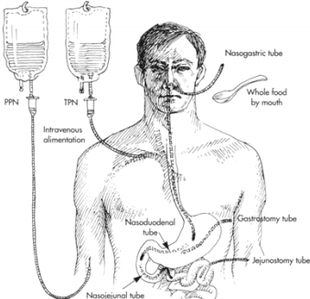
Beslenme Yolları

Slide 39
Uygun olan hastalarda ilk tercih; ORAL

Slide 40
BARSAK ÖNEMLİ!!!
Absorbsiyon Ve sindirim için gerekli
En büyük endokrin organdır
Savunma sistemi için önemlidir
Yaralanmaya karşı hipermetabolik yanıt sırasında ‘’santral organ’’dır
Barsak bütünlüğünün korunması için lümende gıda olmak zorundadır

Slide 41
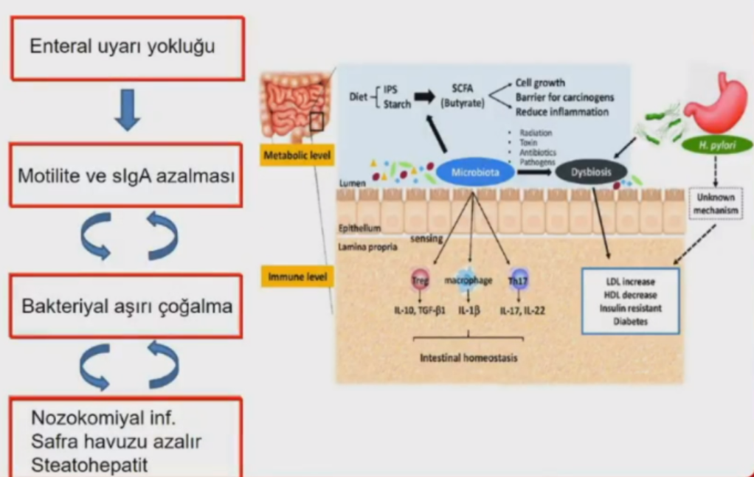
Enteral Uyarı

Slide 42
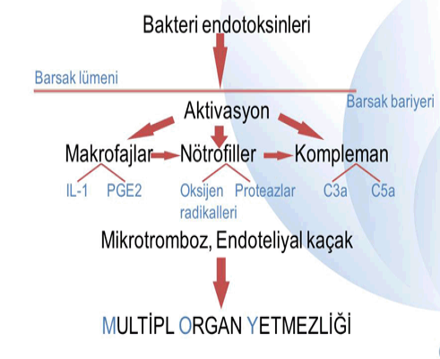
Enteral Uyarı

Slide 43
Enteral Uyarı
Lümende besin ögeleri ve enterositlerin yakıt kaynağı olmayışı
Mekanik uyarı yokluğu
Anormal hormon paterni İntestinal mukozal atrofi
↓
TRANSLOKASYON
↓
SIRS – SEPSİS - MODS

Slide 44
Kritik hastada ilk seçenek
ENTERAL NÜTRİSYON olmalı

Slide 45
Nütrisyonda Amaç
Barsağı beslemek(villöz atrofi….)
Organizmayı beslemek

Slide 46
Erken Enteral Nütrisyon
Stres, travma veya büyük ameliyatlardan sonraki ilk 24 saat içinde gastrointestinal sisteme gıdanın ulaştırılmasıdır.

Slide 47
Enteral Nütrisyonun Avantajları
Mutlak:
Besin sunumunu sağlar
Barsak mukozal bütünlüğünü devam ettirir
Parenteral nütrisyonun komplikasyonlarından korur
Parenteral nütrisyona göre düşük maliyetlidir
Tüple beslenmeye tolerans artar
Göreceli:
Yara iyileşmesi hızlanır
Enfeksiyon ve sepsis insidansı azalır
Travmaya hipermetabolik yanıt baskılanır
Hastanede kalış süresi kısalır

Slide 48
Enteral Beslenme
EN --- düşük enfeksiyon oranları
EN --- düşük maliyet

Slide 49
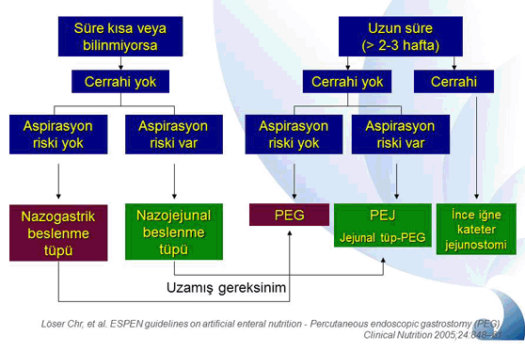
Enteral Beslenme Erişim Yolları

Slide 50
Nasıl Verelim?
Enteral Beslenme Veriliş Şekli
Aralıklı infüzton
Bolus İnfüzyon
Sürekli infüzyon

Slide 51
Aralıklı İnfüzyon
Ürün 16-18 saat(gece 6-8 saat ara verilir) içinde eşit parçalara bölünerek enjektör yardımı ile yavaş olarak verilir.
1-3 saatlik aralarla hasta beslenir.
Bir defada 150-250ml’den fazla verilmemeli
Mobil veya yarı mobil ve evde bakım hastalarında uygulanabilir.

Slide 52
Bolus İnfüzyon
200-300ml’lik ürünün gün içerisinde 6-8 kez enjektör yardımı ile verilmesidir.
Hasta mobil ise veya beslenme pompasına bağlı kalmak istemiyorsa kullanılabilir.
Bir defada 400ml’den fazlası verilmemeli.
Aspirasyon ve GIS sorunları görülme olasılığı fazladır.

Slide 53
Sürekli İnfüzyon
Beslenme pompası kullanılarak, devamlı bir zaman periyodunda ürünün hastaya verilmesidir.
Yatağa bağımlı ve kritik hastalar için uygundur.
Aspirasyon riski azdır.
Özellikle kontrol altına alınamayan diyabetlilerde ve Gİ fonksiyon bozukluklarında kullanılması uygundur.
Geceye denk gelen zaman diliminde 6-8 saat ara verilir.

Slide 54
Devamlı beslenme
Daha az komplikasyon
20 ml/saat→80-120 ml/saat kademeli artırılmalı
16-18 saat inf.6-8 aat dinlenme
Jejunal beslenme için 10 ml/saat’ten başlanmalı
Bulantı,kusma, kramp,ishal geliştiyse beslenme hızı azaltılmalı

Slide 55
Enjektörle bolus veya aralıklı beslenme
İzotonik ile başlanır
Jejunal beslenmede önerilmez
Bolus beslenme öncesi mide kapasitesi ve mide boşalma durumu değerlendirilmelidir
Başlangıçta 100 ml bolus verilir. Giderek artırılır
Diyare daha sık görülür

Slide 56
Nasojejunal tüp
Pankreatitte
Reflü-aspirasyon riski varsa
Mide ca
Mide boşalma hızı düşük olan DM hastalarda
Streriliteye dikkat edilmeli
Bolustan kaçınılmalı

Slide 57
KRİTİK HASTALARDA DİKKAT!
Kardiak instabilite düzeltilmeli
Elektrolit imbalansı düzeltilmeli
Aşırı hidrasyondan kaçınılmalı

Slide 58
PEG
Oral alım 3-4 hf uzun sürecekse düşün
2 yıl kalabilir
En sık sorun granülasyon dokusu oluşumudur
Pnömoperitenium sık
Yara yeri inf
PEG gömülmesi
Post op. Antibiotik verilmeli
4-6 saat sonra beslenme başlanır
İlk pansuman steril eldivenle yapılmalıdır

Slide 59
PEG kontrendikasyonları
<2 ay yaşam beklentisi
Gastrektomi
İleri obesite
Masif asit
Sepsis
Pylor stenozu
Portal ht
Koagülasyon bozukluğu

Slide 60
PEJ
Şiddetli reflü
Gastroparezi
Aspirasyon tercih et

Slide 61
Dikkat!!!
6 günden uzun süren açlıkta beslenme yavaş başlanmalı
Beslenme süresince ve 2 saat sonrasında baş 45 derece yükseltilmeli
Ürün iyice çalkalanmalı
Açılmış ürünler buzdolabında saklanmalı
24 saatte tüketilmeli
Oda ısısında verilmeli
Oda ısısında 8 saate tüketilmeli
Her beslenme sonrası tüp injektörle yıkanmalı

Slide 62
Ne Verelim?
Makronütriyenler(kh, protein, yağ)
Mikronütriyenler(vitaminler ve mineraller)

Slide 63
Ne Verelim?
Enteral beslenme solüsyonu seçimi
Hasta Özellikleri:
Hastanın yaş, kg, cinsiyet,vücut ısısı
Hastanın tanısı
Hidrasyon durumu
Sindirim ve emilim durumuna göre seçilmeli
Organ fonksiyonları(böbrek,ak,kc)

Slide 64
Ne Verelim?
Enteral beslenme solüsyonu seçimi
Ürün Özellikleri:
Makro besin öğelerinin özellikleri, oranları
Enerji içeriği
Aroması
Mikro besin öğeleri
Lif içeriği
Osmolarite
Maliyet

Slide 65
Beslenme Ürünleri
Osmolarite
Kalori
Emilim özellikleri

Slide 66
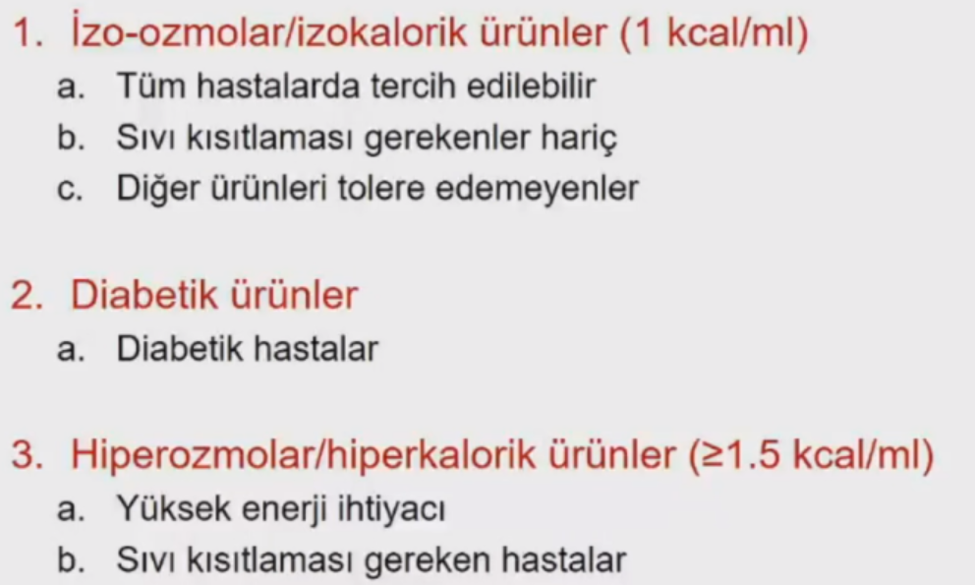
Enteral Beslenme Solüsyonları

Slide 67
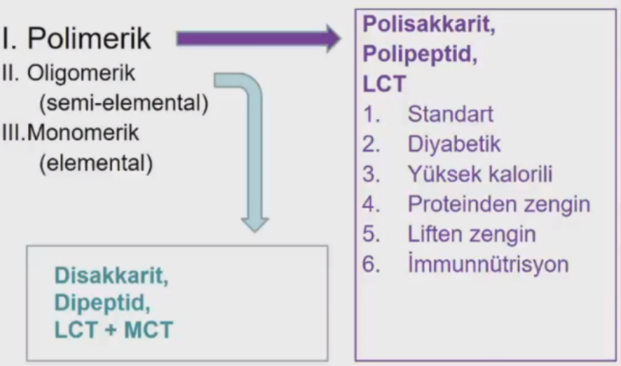
Enteral Beslenme Solusyonları

Slide 68
Polimerik Ürünler
Standart yaklaşım
Fonksiyonel bir GİS
Oral-tüple
Makro-mikro besin öğeleri içerir(%15-25 protein, %40-60 kh, %25-40 yağ)
İzoosmolar
Laktoz içermez, gluten yok
Lifsiz-lifli(çözünür-çözünmez-karışık)

Slide 69

Standart Ürünler

Slide 70
Elemental ve semielemental solüsyonlar
Kısa barsak sendromu ve kronik pankreatit, inflamatuar barsak hast …
Proteinler; serbest amino asitler, dipeptidler veya tripeptidler olarak bulunur.
Yüksek miktarda orta zincirli trigliseridler içerirler.
Malabsorbsiyon standart solüsyonlarla düzeltilemiyorsa uygun hastalar için elemental veya semielemental solüsyonlar kullanılabilir.

Slide 71
İmmünmodülasyon yapan ürünler(majör cerrahi, ciddi travma, yoğun bakım hasta APACHEII<15)
Omega 3 yağ asitleri
Arginin
Glutamin
Nükleotitler
Antioksidan vitamin ve mineraller

Slide 72
Hiperkalorik Ürünler
1ml=1,25-2kcal
Yüksek enerji gereksinimi
Sıvı kısıtlaması

Slide 73
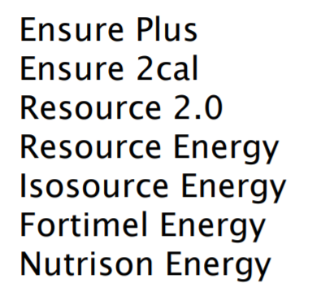
Hiperkalorik Ürünler

Slide 74
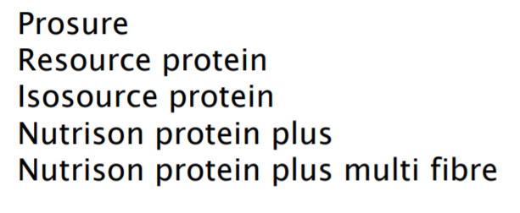
Yüksek Protein İçeren Ürünler
Artmış protein ihtiyacı

Slide 75
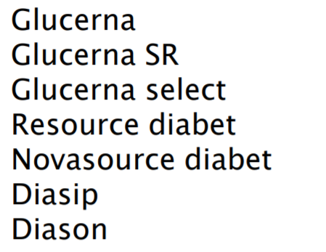
Diyabetik Ürünler
İzokalorik veya hipokalorik
Karbonhidrat içeriği düşük
Sükroz içermez
Monoansatüre yağ a.(MUFA) ve lif içerikli

Slide 76
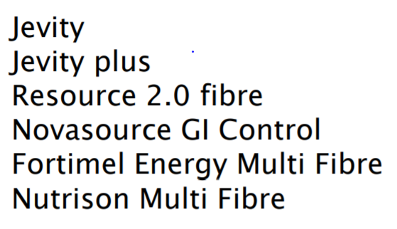
Lifli Ürünler
İzokalorik veya hiperkalorik
Diyare/konstipasyon
Uzun süreli beslenme
Geriatrik hastalarda

Slide 77
Lif İlaveli Polimerik Ürünler
Çözünür lif: İntestinal geçişi azaltır-antidiyaretik etki.
Çözülmeyen lif: Su tutarak fekal kitleyi arttırır, Kabızlığı giderir, yaşlılarda tercih nedenidir.

Slide 78
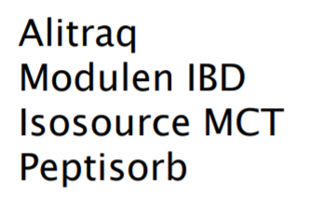
Elemental-Semi Elemental Ürünler

Slide 79
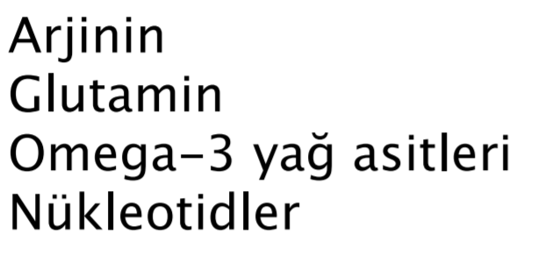
İmmün Nütrisyon Ürünleri
İmmunmodülatör olarak etkinlik gösteren besin ögelerini daha fazla içerirler.

Slide 80
İmmün Nütrisyon
Nutrisyon riskinden bağımsız olarak ;
Kanser için major boyun cerrahisi geçirenler (larinjektomi, farenjektomi
Major abdominal kanser cerrahisi geçirenler (özefajektomi, gastrektomi, pankreatoduodenektomi)
Ağır travma sonrası perioperatif immun modüle edici maddeler enteral nutrisyon için kullanılır. (A KANIT)

Slide 81
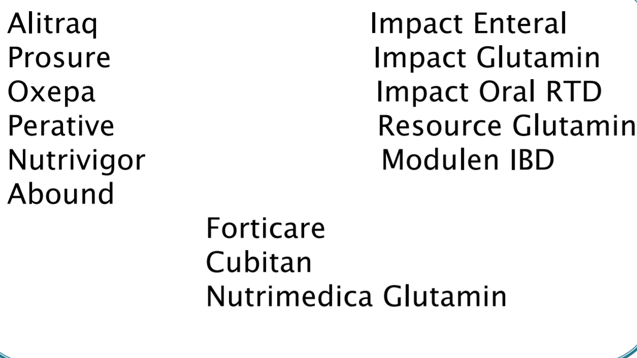
İmmün Nütrisyon Ürünleri

Slide 82
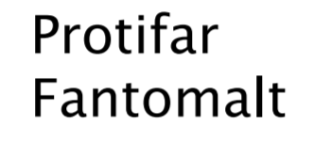
Modüler Ürünler
Toz halinde protein ve karbonhidrat ürünleri

Slide 83

Pulmoner Ürünler
Enerjinin çoğunluğu karbonhidrat metabolizması sonucu oluşacak karbondioksidi azaltmak için yağlardan oluşur.
Sıvı kısıtlaması da gerekebileceği için hiperkaloriktirler

Slide 84

Renal Ürünler
Renal ürünler düşük miktarda potasyum, fosfat, sodyum içeren düşük proteinli ürünlerdir.
Diyaliz ürünlerinin protein içeriği yüksektir.
Sıvı kısıtlaması olabileceği için hiperkaloriktirler.

Slide 85
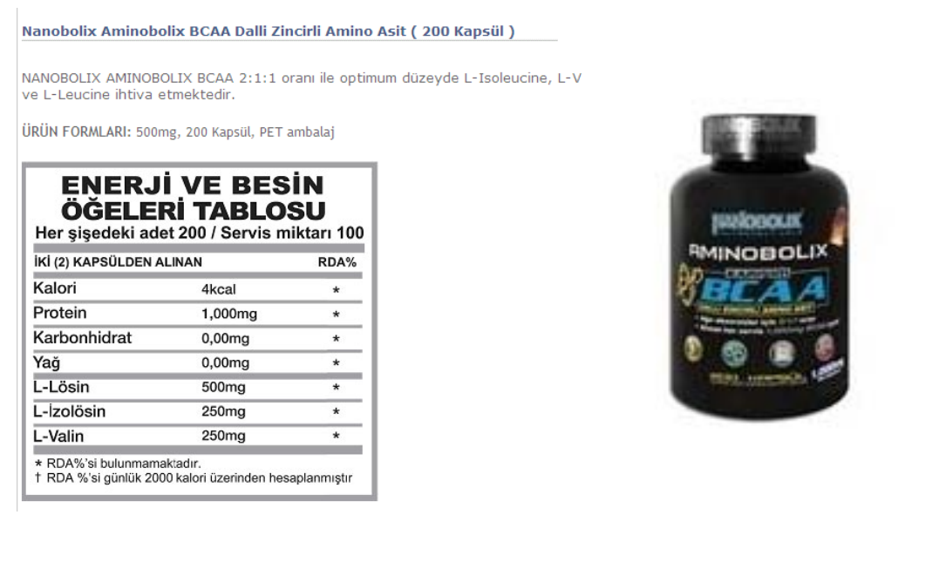
Karaciğer Hastalarına Özel Ürünler
Yüksek dallı zincirli a.a.
Orta zincirli yağlar, uzun zincirli yağlara tercih edilmelidir.
Orta zincirli yağlar karnitin yoluna uğramaz ve böylece dokular tarafından kullanılır.

Slide 86
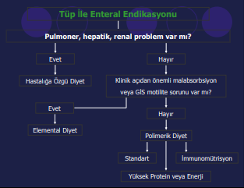

Slide 87
Hipoglisemiden kaçınılmalı!!

Slide 88
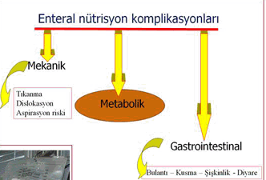

Slide 89
Enteral Beslenmede Takip
Nasogastrik rezidü takibi artık önerilmiyor.

Slide 90
Parenteral Beslenme
Besin öğelerinin direkt sistemik dolaşıma verilmesidir.
1- TPN(total parenteral nütrisyon)
2-Tamamlayıcı PN(EN+PN)

Slide 91
Parenteral Beslenme
EN’ün mümkün olmadığı durumlar
EN ile ihtiyacın <%60’in karşılandığı durumlar→kombine(EN+PN)

Slide 92
Parenteral Beslenme Endikasyonları
İntestinal obstruksiyon
GIS fistülleri
Karın içi yaygın infeksiyon
Ağır mukozit
Kısa barsak sendromu
Enteral erişimin yolu sağlanamaması

Slide 93
Parenteral Beslenme Kontrendikasyonları
Ağır şok
Ağır solunum yetmezliği
Metabolik asidoz(PH<7,2)
Laktat>3-4
Hipoksi<60
Hiperkapni>80

Slide 94
Santral yol ideal
Periferik yol→ yüksek osmolarite ve yüksek volüm verilirse tromboflebit riski var
perifer santral
610 cal 1200 cal
< 600 mOsm/L’yi > 600 mOsm/L’yi

Slide 95
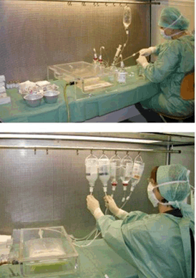
Hastane Yapımı PN

Slide 96
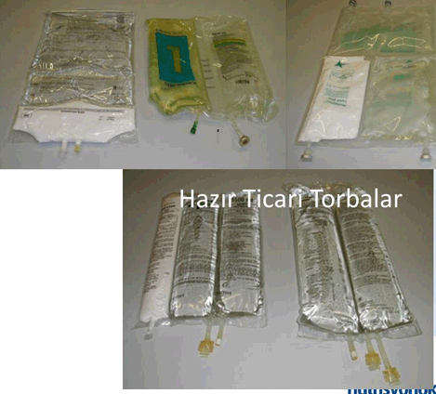
PN Ticari Ürünler

Slide 97
Tek torba, pompa ile sürekli infizyon

Slide 98
PN Bileşimi
Glukoz
Yağ
Protein
Su, elektrolit
Vitamin, eser elementler

Slide 99
PN Veriliş Yolları
Periferik yol(periferik ven)
Santral yol(özellikle sağ SKV)

Slide 100
TPN
%60-70 glukoz
%30-40 lipid
1-1,5 gr/kg/gün protein
30-40 ml/kg/gün su
Kh→1 gr=4kcal
Protein→1 gr=4kcal
Yağ→1gr: 9 kcal

Slide 101
TPN
TPN içinde hiçbir ilaç verilmesi önerilmez
İnsülin plastiğe yapışabilir

Slide 102
TPN
40-50 ml/saat hızında başlanır. 6 saatte bir dozu artırılabilir
İlk gün 1/3
İkinci gün 2/3
Üçüncü gün maksimum doza çıkılır
Kesilirken de aynı şekilde azaltılıp kesilir

Slide 103
Mikro nütrientler
Suda eriyen vitaminler
Yağda eriyen vitaminler: A, D, E, K
Eser Elementler: Demir, çinko, bakır, selenyum, manganez…

Slide 104
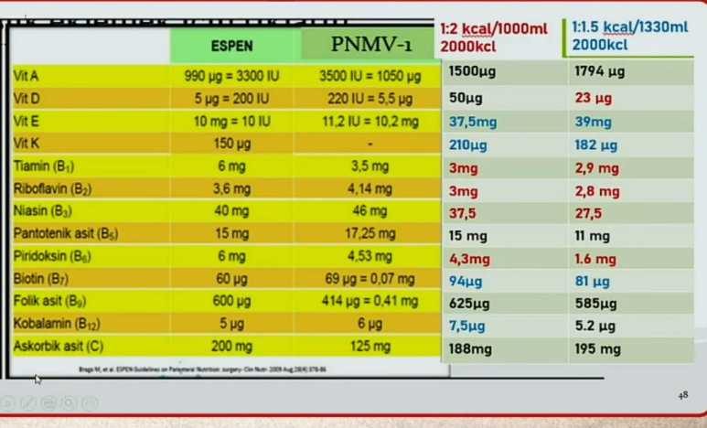
Vitaminler

Slide 105
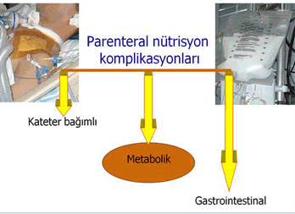
Parenteral Nütrisyon Komplikasyonları

Slide 106
Beslenme Komplikasyonları
Overfeeding
Hiperglisemi
Karbondioksit ürünlerinde artış→Solunum işlevlerinde bozukluk, solunum yetmezliği
Dislipidemi
Karaciğer yalanması
Sepsis

Slide 107
Hiperglisemi
Artmış oksidatif stres
Mitokondrial işlev bozukluğu
Baktersidal aktivitide azalma

Slide 108
Takip
Volüm
Kan şekeri
Lipid düzeyi(haftada 2 kez TG bakılmalı<400mg/dl)
Elektrolitler(Na, K, Cl, P, Ca, Mg
Karaciğer fonksiyon testleri
Böbrek fonksiyon testleri
Solunum
SSS
KVS
Mide,barsak, pankreas
Kemik iliği
Deri, kaslar
Kanama

Slide 109
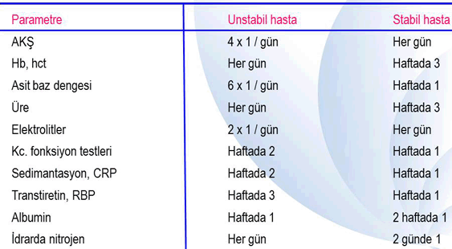
Takip

Slide 110
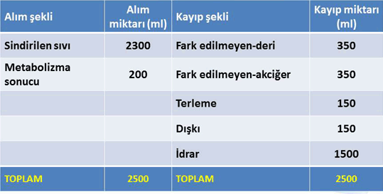

Slide 111
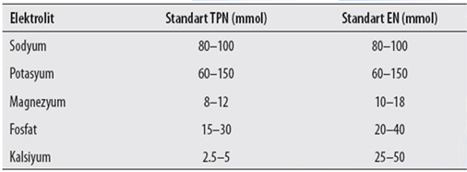

Slide 112
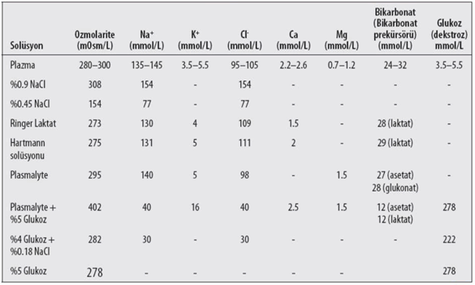

Slide 113
Refeeding Sendromu
Uzun süre yetersiz beslenme sonrası beslenmeye başlayınca oluşur
Uzun süren açlıkta hücre glukoz ve protein yıkar
Glukoz verilince akut hiperglisemi
İnsülin artar, K düşer, Mg,P düşer
Hücre yıkımı,hipervolemi
Kalp-böbrek yetmezliği
Beslenmeye başladıkdan sonra ilk dört gün sonra görülür

Slide 114
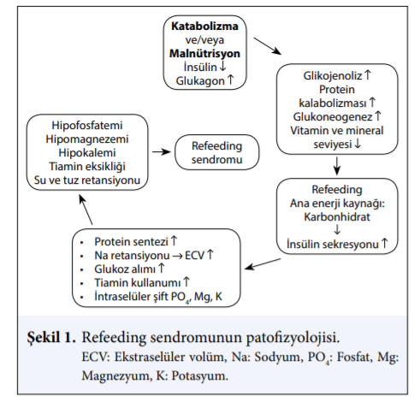
Refeeding Sendromu

Slide 115
Refeeding-Yüksek Risk Grupları
5-7 gün üzerinde oral alım alınmadıysa
VKI<18,5
Alkolizm, KT alımı, diüretik kullananlarda

Slide 116
Refeeding-Klinik
Periferik ödem
KKY
Kardiyak aritmi
Solunum yetmezliği
Deliryum,ensefalopati
Organ yetmezlikleri
Sıvı retansiyonu

Slide 117
Refeeding-Lab
Hipofosfatemi
Hipokalemi
Hipomanezemi
Hipokalsemi olabilir yada olmayabilir

Slide 118
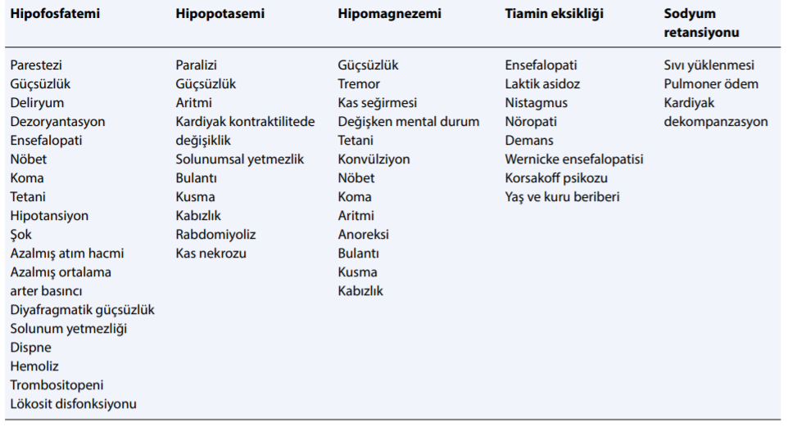
Ciddi refeeding sendromunda belirti ve semptomlar

Slide 119
Refeeding Sendromu
Düşük kalori
10 günde etkin düzeye çıkma
Başlangıçta düşük glukoz içerikli beslenme
Sıvı kısıtlanması
Elektrolit inbalansını düzeltmeli

Slide 120
Refeeding
Enteral ve/veya parenteral beslenme desteği planının detaylı olarak çizilmesi gereklidir
Beslenme desteğine total günlük ihtiyacın %25’i olarak başlanmalı, 5-7gün içerisinde basamaklı arttırılmalıdır
Açlık süresi uzun olan çok ağır vakalarda beslenme desteği 5 kcal/kg/gün’e kadar indirilebilir.

Slide 121
Elektrolit Desteği
Tüm hastalarda başlangıçta ve refeeding sendromu gelişme riski taşıyan hastalarda günlük olarak elektrolit takibi yapılmalıdır.
Uzun süreli açlık sonrası beslenmeye başlanıldığında özellikle potasyum, fosfat ve magnezyum seviyelerine dikkat edilmelidir.
Eksikse replase edilmeli.
Akut / kronik böbrek hastalığı varlığında replasmanlar kişiye özel olmalı, hastanede yakın takip yapılmalıdır.

Slide 122
Sıvı Desteği
Toplam 20-40ml/kg/gün olacak şekilde üçte ikisi %5 dekstroz, üçte biri salin (veya eşdeğeri mixt mayi) solüsyonu olacak şekilde periferden verilebilir

Slide 123
Vitamin Desteği
En az 3 gün 200-300 mg tiamin

Slide 124
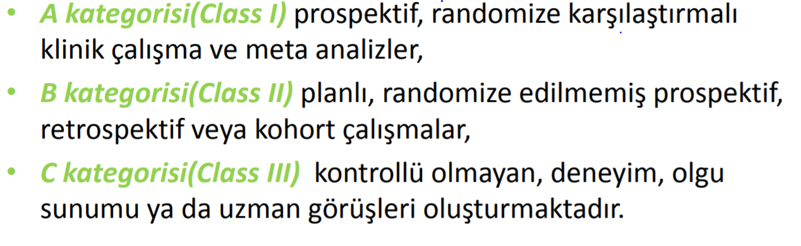
ARAŞTIRMALARIN KANIT DEĞERLERİ VE KANIT KATEGORİLERİ

Slide 125
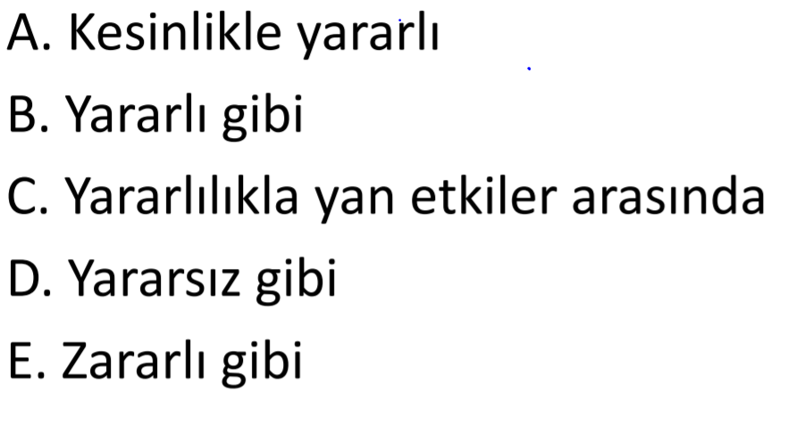
US Preventive Services Task Force’e göreKanıt Kategorileri

